Slide 1
数 据 结 构
徐跃东 主讲
信息科学与工程学院

Slide 2
第二章 线性表
线性表的逻辑结构
线性表的顺序存储
线性表的链式存储
线性表的简单应用
有序表
小结

Slide 3
逻辑结构
为什么需要线性表？

Slide 4
逻辑结构
线性表(Linear List)是由n(n≥0)个数据元素(结点)a₁,a₂,……,a_{n}组成的有限序列。
  数据元素的个数n定义为表的长度。当n=0时，称为空表。
  将非空的线性表(n＞0)记作:(a₁，a₂，…，a_{n})
  数据元素a_{i}(1≤i≤n)只是个抽象符号。既可为原子类型，也可以是结构类型但同一线性表中的数据元素必须属于同一数据对象。
Notes:
其具体含义在不同情况下可以不同

Slide 5

逻辑结构
  除第一个元素外，其他每一个元素有且仅有一个直接前驱。
  除最后一个元素外，其他每一个元素有且仅有一个直接后继。
原则上讲，线性表中元素的数据类型可以不相同。但采用的存储表示可能会对其有限制。

Slide 6
逻辑结构
稍复杂的线性表中，数据元素(data elements)可由若干数据项组成。
含有大量记录的线性表(在外存)称为文件(file)。
数据对象是性质相同的数据元素集合。
数据项
学号 | 姓名 | 性别 | 籍贯 | 出生年月 | 住址
001 | 许宁生 | 女 | 河北 | 1995.11 | 北京
… | … | … | … | … | …
记录

Slide 7
线性表的特点
同一性：线性表由同类数据元素组成，每一个a_{i}必须属于同一数据对象。
有穷性：线性表由有限个数据元素组成， 表长度就是表中数据元素的个数。
有序性：线性表中表中相邻数据元素之间存在着序偶关系<a_{i}, a_{i}+1>。
数组、字符串、堆栈、 队列等都符合线性条件

Slide 8
逻辑结构
ADT List{
数据元素: D={a_{i}| a_{i}∈D₀, i=1, 2, …,n,n≥0,D₀为某一数据对象}
关系: S={<a_{i}, a_{i+1}> | a_{i}, a_{i+1}∈D₀，i=1, 2, …, n-1}
基本操作:
InitList(L): 初始化
DestroyList(L): 销毁
ClearList(L): 清空表
EmptyList(L): 判断表是否为空
ListLength(L): 求表长
Locate(L, e): 查找
GetData(L, i): 求第i个结点
InsList(L, i, e): 插入
DelList(L, i, &e): 删除
} ADT List
Notes:
1.上述运算仅仅是基本运算！例如多种条件下线性表的合并、分拆、复制、排序等运算。
2.线性表的抽象数据类型定义中给出的各种操作是定义在线性表的逻辑结构上的，用户只需了解各种操作的功能，而无须知道它的具体实现。

Slide 9
逻辑结构
例1：利用线性表求集合A∪B
  集合A和B分别用线性表LA和LB表示
  依次扫描LB的元素，若不存在LA中，则插入LA中
void union(List &La,List Lb){
La_len=ListLength(La); Lb_len=ListLength(Lb)
for(i=1;i<=Lb_len;i++){
GetElem(Lb,i,e);
if(!LocateElem(La,e,equal))
ListInsert(La,++La_len,e);
}
}
O(Ma×Nb)

Slide 10
第二章 线性表
线性表的逻辑结构
线性表的顺序存储
线性表的链式存储
线性表的简单应用
有序表
小结

Slide 11
顺序存储
线性表中在逻辑结构上相邻的数据元素存储在相邻的物理存储单元中。
  数据元素物理存储的相邻关系来反映数据元素之间逻辑上的相邻关系
  采用顺序存储结构的线性表通常称为顺序表
  假设线性表中有n个元素，每个元素占k个单元，第一个元素的地址为loc(a₁)，则可以计算出第i个元素的地址loc(a_{i})：
  loc(a_{i}) =loc(a₁)+(i-1)×k
  其中loc(a₁) 称为基址。

Slide 12
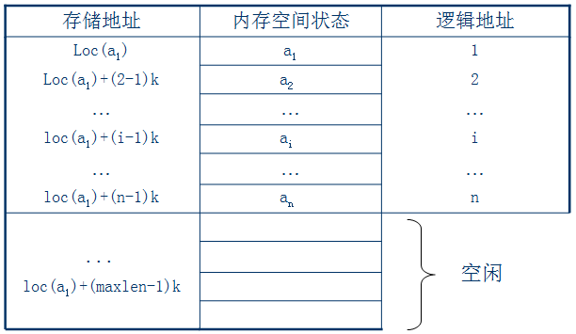
顺序存储

Slide 13
顺序存储
#define maxsize 100 /*线性表可能达到的最大长度；
typedef struct
{/* 线性表占用的数组空间。*/
ElemType elem[maxsize];
/*记录线性表中最后一个元素在数组elem[ ]中
的位置(下标值),空表置为-1*/
int length;
}SeqList;
区分元素的序号和数组的下标，如a₁的序号为1，而其对应的数组下标为0。

Slide 14
顺序存储
假设ElemType为char类型 → typedef char ElemType
i) 建立顺序表
  将给定的含有n个元素的数组的每个元素依次放入到顺序表中，并将n赋给顺序表的长度成员。
void CreateList(SqList *&L,ElemType a[],int n)
//建立顺序表
{ int i;
L=(SqList *)malloc(sizeof(SqList));
for (i=0;i<n;i++)
L->data[i]=a[i];
L->length=n;
}

Slide 15
顺序存储
ii) 初始化顺序表
  构造一个空的线性表L;实际上只需将length成员设置为0即可。
void InitList(SqList *&L) //引用型指针
{ L=(SqList *)malloc(sizeof(SqList)); //分配存放线性表的空间
L->length=0;
}
复杂度O(1)

Slide 16
顺序存储
为何用 *& (指针的引用)？
main：
sq
？？？
（1）不使用引用的情况
main()
{ SqList *sq;
InitList(sq);
op(sq);
}
void InitList(SqList *L) //不用引用
{
L=(SqList *)malloc(sizeof(SqList))；
L->length=0；
}
L
调用InitList
0
返回到main()实参sq没有变化！！！
sq
？？？

Slide 17
顺序存储
为何用 *& (指针的引用)？
main：
sq
？？？
（2）使用引用的情况
main()
{ SqList *sq;
InitList(sq);
op(sq);
}
void InitList(SqList *&L) //使用引用
{
L=(SqList *)malloc(sizeof(SqList))；
L->length=0；
}
L
调用InitList
0
返回到main()实参sq指向顺序表。
sq

Slide 18
顺序存储
L
顺序表
iii) 销毁顺序表
  释放线性表L占用的内存空间。
iv) 判定是否为空表ListEmpty(L)
  若L为空表，则返回true，否则返回false。
void DestroyList(SqList *&L)
{
free(L);
}
free(L)释放L所指向的空间，L本身由系统自动释放。
bool ListEmpty(SqList *L)
{
return(L->length==0);
}

Slide 19
顺序存储
iv) 求线性表长度 ListLength(L)
  该运算返回顺序表L的长度。
  v) 输出线性表
    顺序显示非空线性表L中个元素的值。
int ListLength(SqList *L)
{
return(L->length);
}
void DispList(SqList *L)
{ int i;
if (ListEmpty(L)) return;
for (i=0;i<L->length;i++)
printf("%c",L->data[i]);
printf("\n");
}

Slide 20
顺序存储
vi) 求某个数据元素值GetElem(L,i,e)
  该运算返回L中第 i（1≤i≤ListLength(L)）个元素的值，存放在e中。
bool GetElem(SqList *L,int i,ElemType &e)
{ if (i<1 || i>L->length) return false;
e=L->data[i-1];
return true;
}
时间复杂度为O(1)：体现顺序表的随机存取特性

Slide 21
顺序存储
vii)按元素值查找LocateElem(L,e)
  顺序查找第1个值域与e相等的元素的逻辑位序。
int LocateElem(SqList *L, ElemType e)
{ int i=0;
while (i<L->length && L->data[i]!=e) i++;
if (i>=L->length) return 0;
else return i+1;
}
区分元素的序号和数组的下标，如a₁的序号为1，而其对应的数组下标为0。

Slide 22
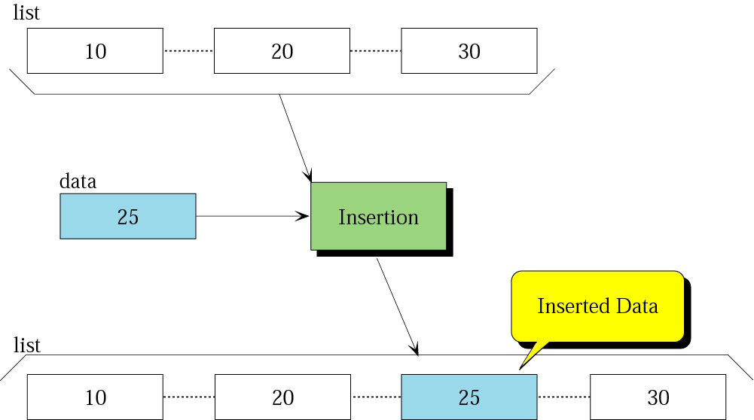
顺序存储
viii) 插入数据元素ListInsert(L,i,e)
  在顺序表L的第i个位置上插入新的元素e.如果i值不正确，则显示相应错误信息；否则将顺序表原来第i个元素及以后元素均后移一个位置，长度变为n+1 。

Slide 23
顺序存储
viii) 插入数据元素ListInsert(L,i,e)
int ListInsert (SeqList *L,int i,ElemType e)
{int k;
if( (i<1) || (i>L->last+2) )//首先判断插入位置是否合法
{printf(“插入位置i值不合法”)；return(ERROR);}
if(L->last>=maxsize-1)
{printf(“表已满无法插入”)；return(ERROR);}
for(k=L->last;k>=i-1;k--) //为插入元素而移动位置
L->elem[k+1]=L->elem[k];
L->elem[i-1]=e; //C语言数组第i个元素下标为i-1
L->last++;
return(OK);
}

Slide 24

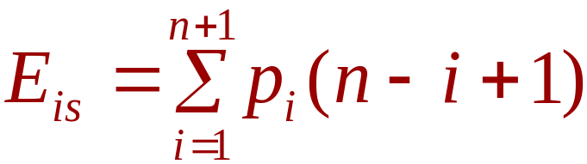
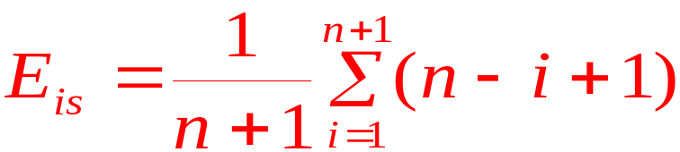
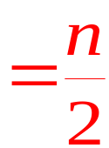
顺序存储
插入数据元素的平均复杂度
假设在第 i 个元素之前插入的概率为 ，则在长度为n 的线性表中插入一个元素所需移动元素次数的期望值为：
若假定在线性表中任何一个位置上进行插入的概率都是相等的，则移动元素的期望值为：

Slide 25
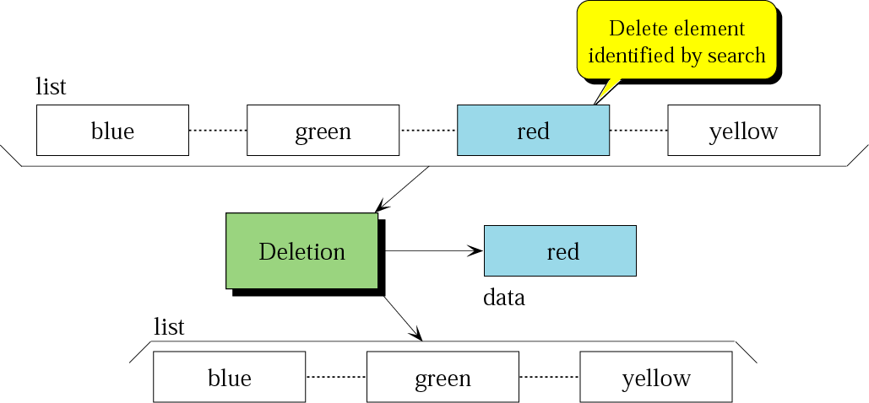
顺序存储
ix) 删除数据元素ListDelete(L,i,e)
  在顺序表上实现删除运算也必须移动结点，这样才能反映出结点间的逻辑关系的变化。

Slide 26
顺序存储
int DelList(SeqList *L,int i,ElemType *e)
//删除顺序表L中第i个元素,并用指针参数e返回其值
{int k;
if((i<1)||(i>L->last+1)) {printf(“删除位置不合法！”);
return(ERROR);}
*e= L->elem[i-1]; //将删除的元素存放到e所指向的变量中
for(k=i;i<=L->last;k++)
L->elem[k-1]= L->elem[k];//后面的元素依次前移
L->last--;
return(OK);
}

Slide 27

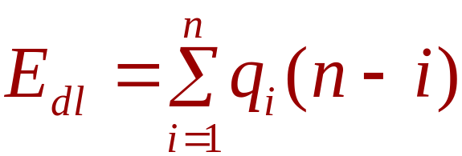
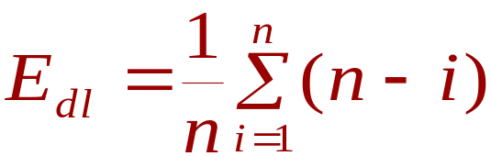
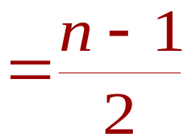
顺序存储
删除元素的平均复杂度
假设删除第 i 个元素的概率为 , 则在长度为n 的线性表中删除一个元素所需移动元素次数的期望值为：
若假定在线性表中任何一个位置上进行删除的概率都是相等的，则移动元素的期望值为：

Slide 28
顺序存储
例2：已知长度为n的线性表A采用顺序存储结构，编写一个时间复杂度为O(n)、空间复杂度为O(1)的算法，该算法删除线性表中所有值为x的数据元素。
  如果每删除一个值为x的元素都进行移动，其时间复杂度为O(n²)，空间复杂度为O(1)。
  如果用一个新的顺序表来实现，其时间复杂度为O(n)，空间复杂度为O(n)。

Slide 29
顺序存储
解法一：设删除L中所有值等于x元素后的顺序表为L1，显然L1包含在L中，为此L1重用L的空间。扫描顺序表L，重建L只包含不等于x的元素。算法如下：
void delnode1(SqList *&L,ElemType x)
{ int k=0,i; //k记录值不等于x的元素个数
for (i=0;i<L->length;i++)
if (L->data[i]!=x) //若当前元素不为x,将其插入L中
{ L->data[k]=L->data[i];
k++; //不等于x的元素增1
}
L->length=k; //顺序表L的长度等于k
}

Slide 30
顺序存储
解法二：用k记录顺序表L中等于x的元素个数，一边扫描L一边统计k值，并将不为x的元素前移k个位置，最后修改L的长度。算法如下：
void delnode2(SqList *&L,ElemType x)
{ int k=0,i=0; //k记录值等于x的元素个数
while (i<L->length)
{ if (L->data[i]==x) //当前元素值为x时k增1
k++;
else //当前元素不为x时将其前移k个位置
L->data[i-k]=L->data[i];
i++;
}
L->length-=k; //顺序表L的长度递减k
}
一个while循环,时间复杂度为O(n)；用了i、k两个临时变量，空间复杂度为O(1)。
Notes:
上述算法中只有一个while循环,时间复杂度为O(n)。算法中只用了i、k两个临时变量，空间复杂度为O(1)。

Slide 31
顺序存储
例3：设顺序表有10个元素，其元素类型为整型。设计一个算法，以第一个元素为分界线，将所有小于它的元素移到该元素的前面，将所有大于它的元素移到该元素的后面。

Slide 32
顺序存储
优点
  无需为表示节点间的逻辑关系而增加额外的存储空间；
  可方便地随机存取表中的任一元素。
缺点
  插入或删除运算不方便，除表尾的位置外，在表的其它位置上进行插入或删除操作都必须移动大量的结点，其效率较低;
  由于顺序表要求占用连续的存储空间，存储分配只能预先进行静态分配。因此当表长变化较大时，难以确定合适的存储规模。
  造成存储空间的碎片。

Slide 33
第二章 线性表
线性表的逻辑结构
线性表的顺序存储
线性表的链式存储
线性表的简单应用
有序表
小结

Slide 34
链式存储
链表定义
  采用链式存储结构的线性表称为链表(Linked list)。
链表分类
  从实现角度看，链表可分为
    动态链表
    静态链表
  从链接方式的角度看，链表可分为
    单链表
    循环链表
    双链表

Slide 35
链式存储
顺序表
静态存储分配
事先确定容量
链 表
动态存储分配
运行时分配空间
单链表：线性表的链接存储结构。
存储思想：用一组任意的存储单元存放线性表的元素。
连续
不连续
零散分布
链表在规避了数据移动的同时也失去了随机存取的优点。

Slide 36
单链表
结点(Node)
  为了正确地表示结点间的逻辑关系，必须在存储线性表的每个数据元素值的同时，存储指示其后继结点的地址（或位置）信息，这两部分信息组成的存储映象叫做结点（Node）。
结点结构：
data next
数据域
指针域

Slide 37
单链表
  链表中的每个结点只有一个指针域，我们将这种链表称为单链表。
单链表包括两个域：
  数据域存储结点的值；
  指针域存储数据元素的直接后继的地址。
头指针：指向链表头
结点的指针。
typedef struct Node
/ * 结点类型定义 * /
{ElemType data;
struct Node * next;
}Node, *LinkList;
/* LinkList为结构指针类型*/
Notes:
typedef struct
{
int month;
int day;
int year;
}DATE;

Slide 38
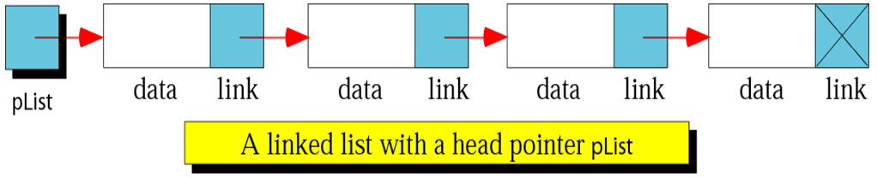
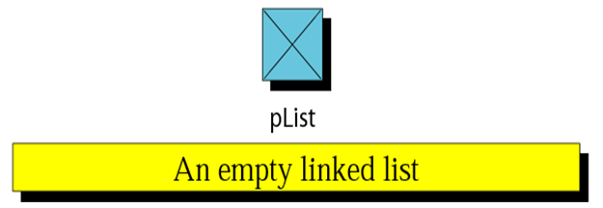
单链表
带头结点的单链表
带头结点的空单链表

Slide 39
单链表
线性表的基本运算
  建立单链表
  单链表查找
  单链表插入操作
  单链表删除
算法应用示例
  求单链表的长度
  求两个集合的差

Slide 40
建立单链表
头插法建链表
  算法描述：从一个空表开始，重复读入数据，生成新结点，将读入数据存放到新结点的数据域中,然后将新结点插入到当前链表的表头结点之后，直至读入结束标志为止。

Slide 41
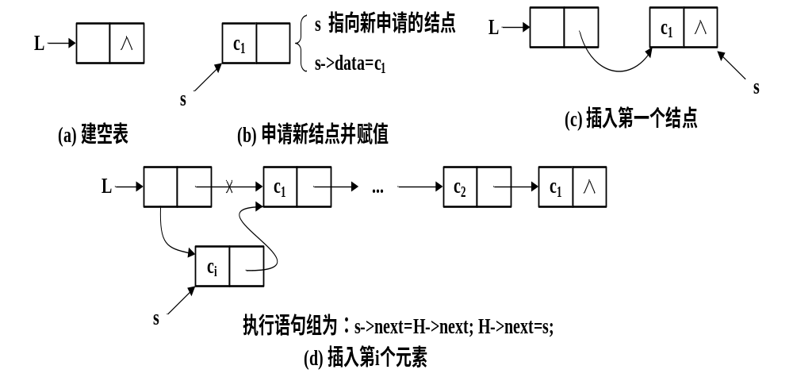
建立单链表
头插法建链表

Slide 42
建立单链表
第1步:建头节点
a | d | c | b
L
 | ∧
i=0
i=1
i=2
i=3
第2步:i＝0,新建a节点,插入到头节点之后
L
a | ∧
第3步:i＝1,新建d节点,插入到头节点之后
链表的节点顺序与逻辑次序相反。
L
d
a | ∧
第4步:i＝2,新建c节点,插入到头节点之后
L
c
d
a | ∧
第5步:i＝3,新建b节点,插入到头节点之后
L
b
c
d
a | ∧

Slide 43
建立单链表
头插法建链表
void CreateListF(LinkList *&L,ElemType a[],int n)
{ LinkList *s;
int i;
L=(LinkList *)malloc(sizeof(LinkList));
L->next=NULL; //创建头节点,其next域置为NULL
for (i=0;i<n;i++) //循环建立数据节点
{ s=(LinkList *)malloc(sizeof(LinkList));
s->data=a[i]; //创建数据节点*s
s->next=L->next; //将*s插在原开始节点之前,头节点之后
L->next=s;
}
}

Slide 44
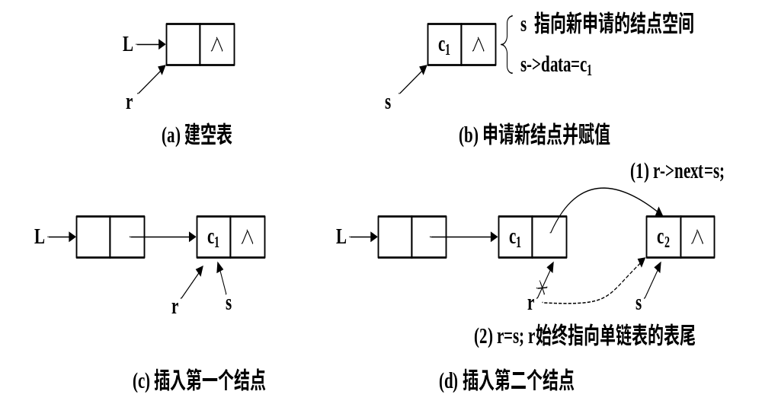
建立单链表
尾插法建链表

Slide 45
建立单链表
尾插法建链表
void CreateListR(LinkList *&L,ElemType a[],int n)
{ LinkList *s,*r;
int i;
L=(LinkList *)malloc(sizeof(LinkList)); //创建头节点
r=L; //r始终指向尾节点,开始时指向头节点
for (i=0;i<n;i++) //循环建立数据节点
{ s=(LinkList *)malloc(sizeof(LinkList));
s->data=a[i]; //创建数据节点*s
r->next=s; //将*s插入*r之后
r=s;
}
r->next=NULL; //尾节点next域置为NULL
}

